Slide 1
经传多赢
短线突击营
经传多赢
短线突击营
.
每周日至周四 19:30-20:15 火爆开讲

Slide 2

指数承压，控盘恒强
主讲老师
罗雪奎
课程日期
2025.1.26
投顾执业编号
A1120616080001
基金从业编号
A20250619001216
中国·广州

Slide 3
PART 01
大 盘

Slide 4
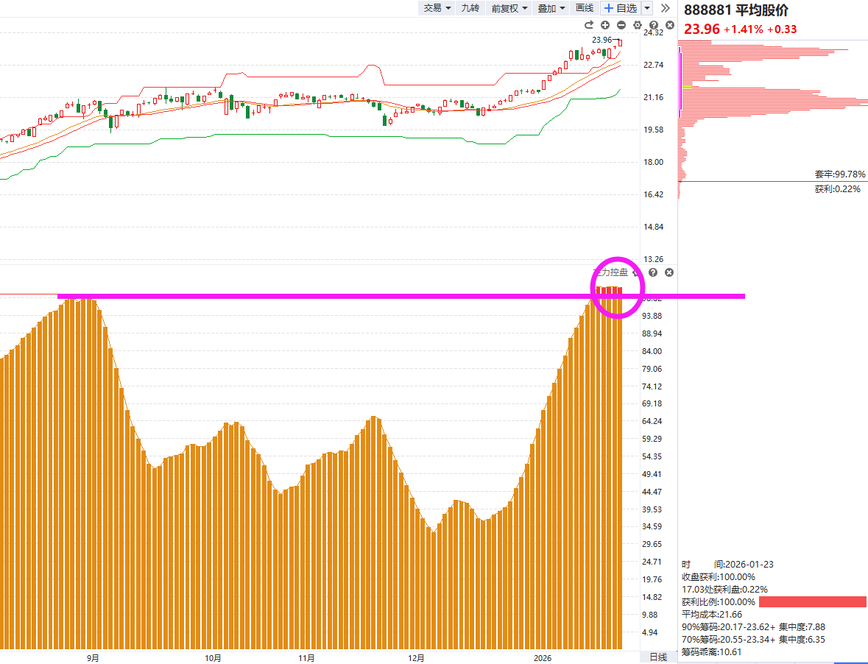
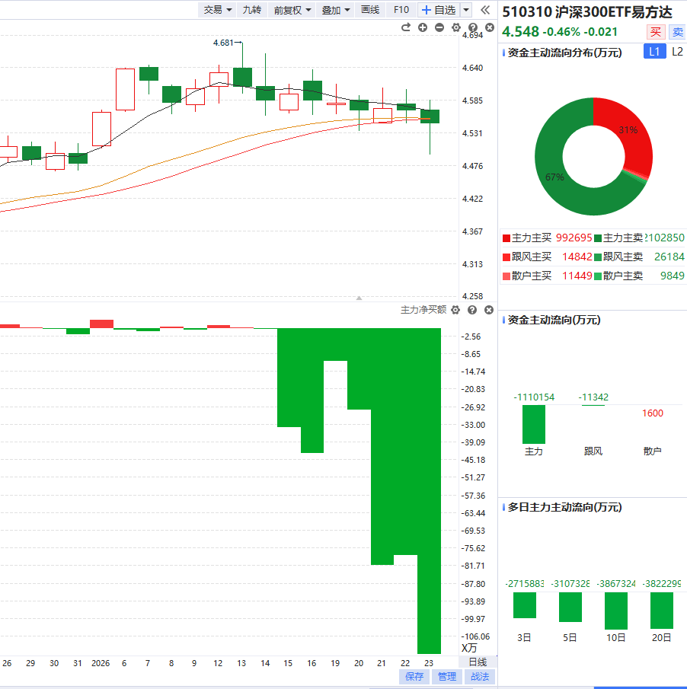
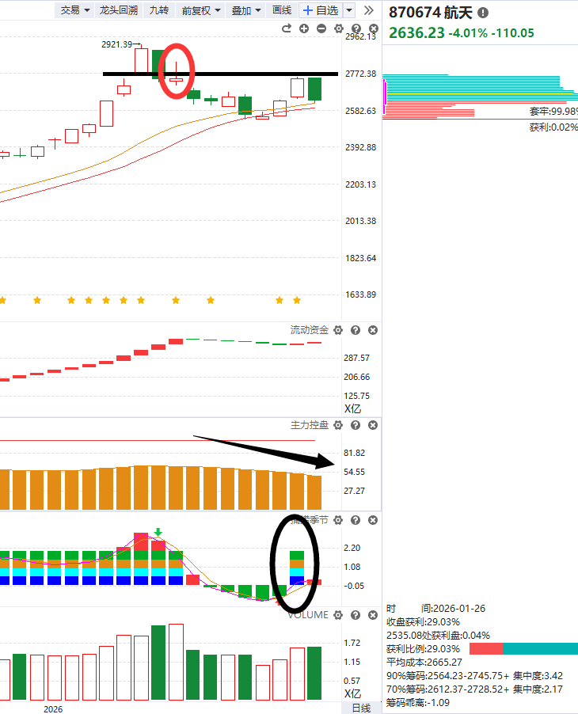
1月中下旬市场的分化
压制：
酿酒、金融、光模块
大市值股
平均股价（控盘和指数）突破新高（涨幅趋缓，但仍存在赚钱效应）
裁判通过沪深300控制年前节奏
（要慢牛，不要急牛，理性上涨）
情绪热点，降温后弱势反弹
（反弹分化，注意看资金）

Slide 5
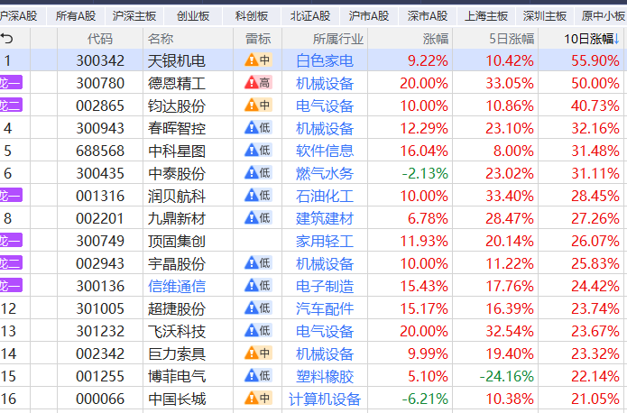
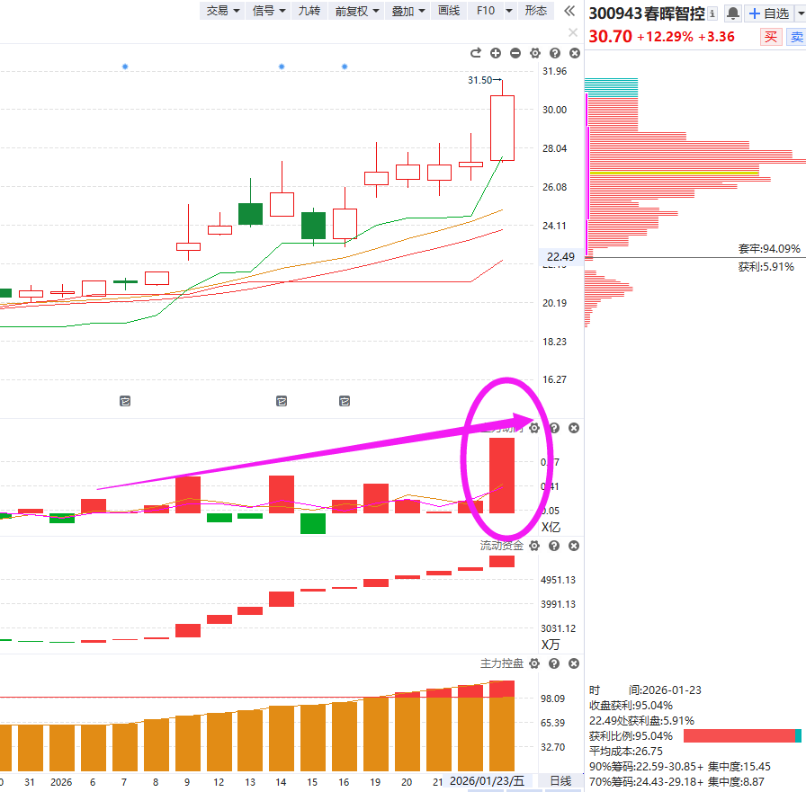
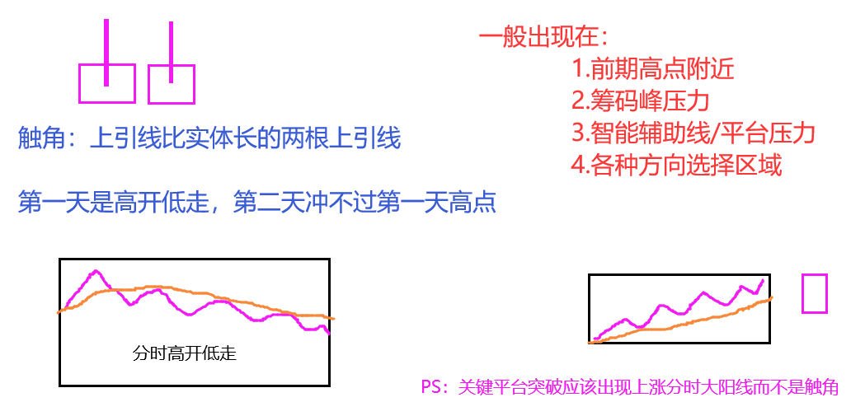
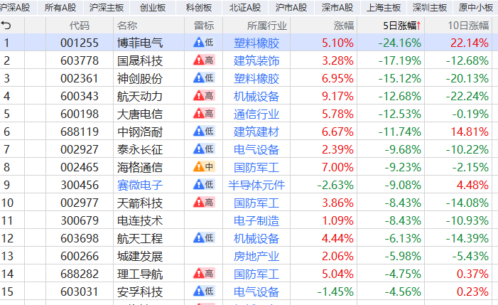
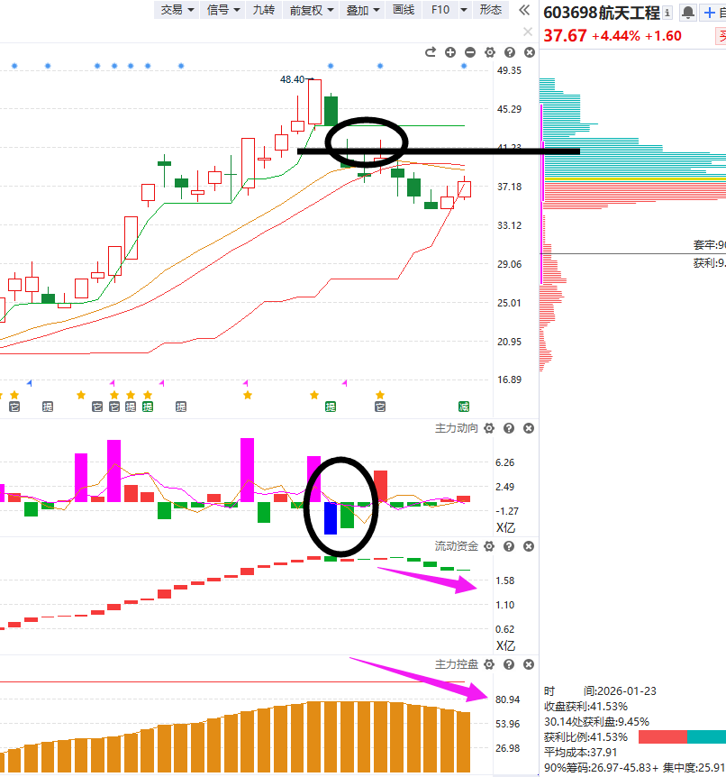
航天的分化走势（1.25）
①反弹大单介入反弹持续
五日涨幅榜特征
五日跌幅榜特征
②前高压力较大，注意反弹触角

Slide 6
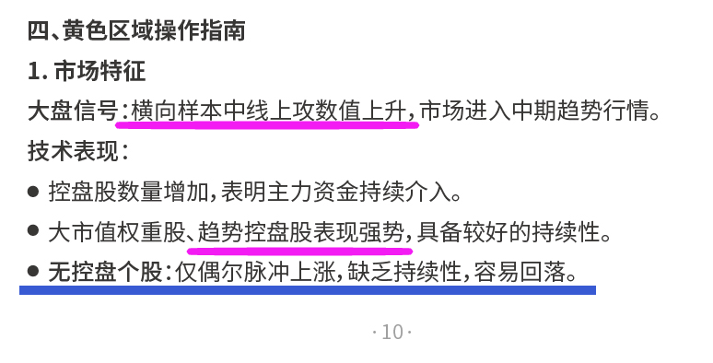
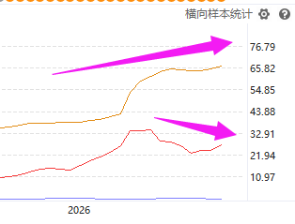
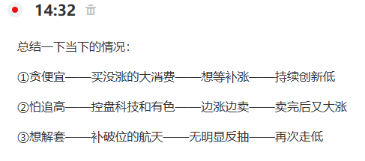
月中：中线上攻和短线上攻分歧
中线上攻攀升
《炒股笔记本10--11页》
有关于中线上攻居上的行情
操作策略详解。
短线上攻低位震荡
中线控盘慢牛板块走强：a.有色+b.科技+c.创蓝筹控盘股（控盘130）
短线游资炒作回档分化：a.航天 b.AI应用 （涨停情绪主线退潮）

Slide 7
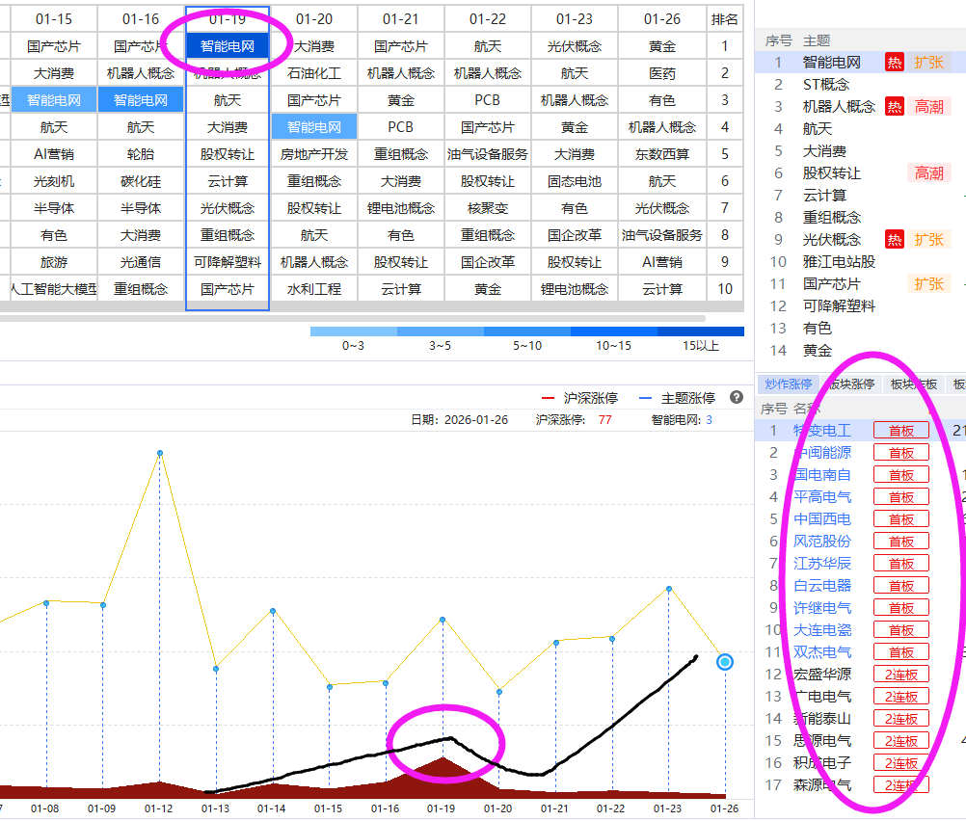
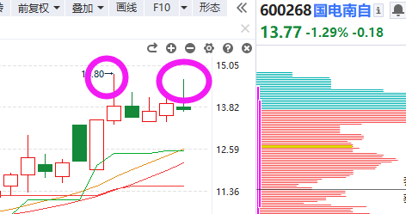
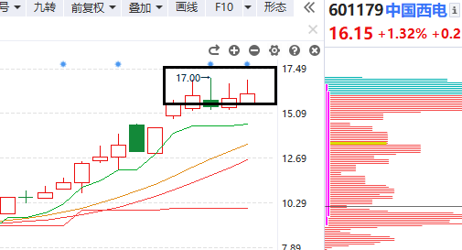
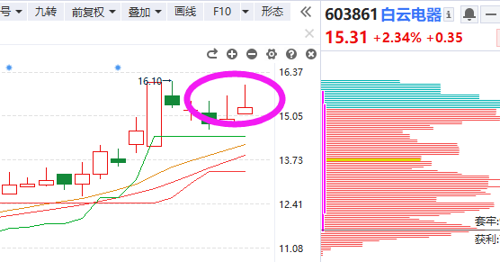
短期情绪热点反弹弱势

Slide 8
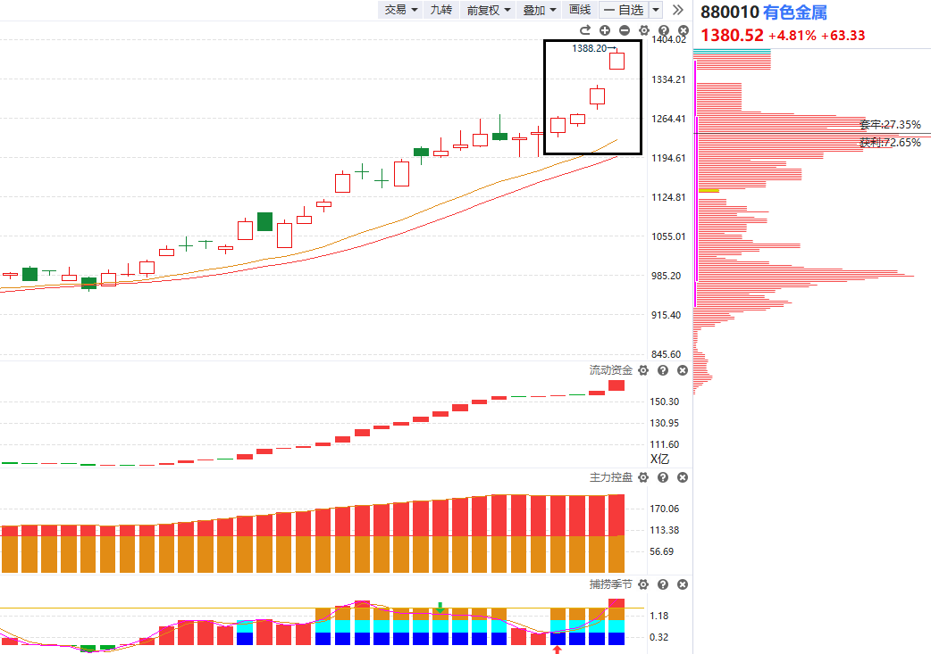
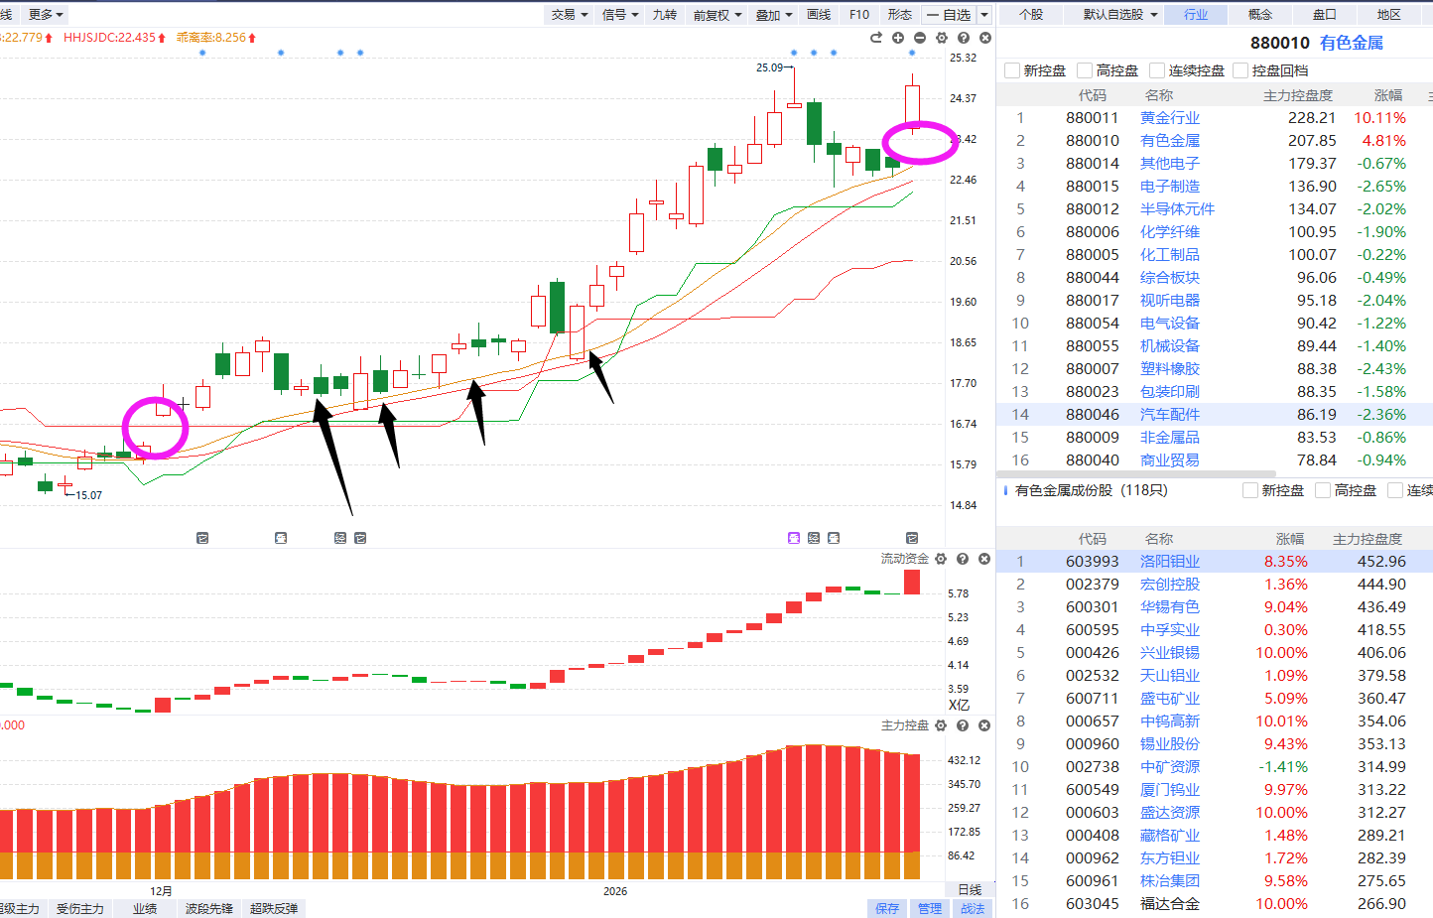
有色：强者恒强
有色：弱转强的缺口形成短期支撑

Slide 9
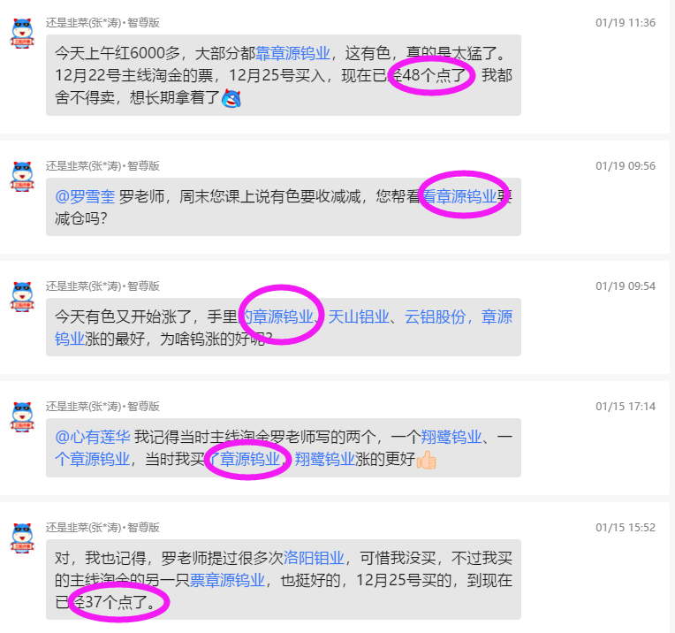
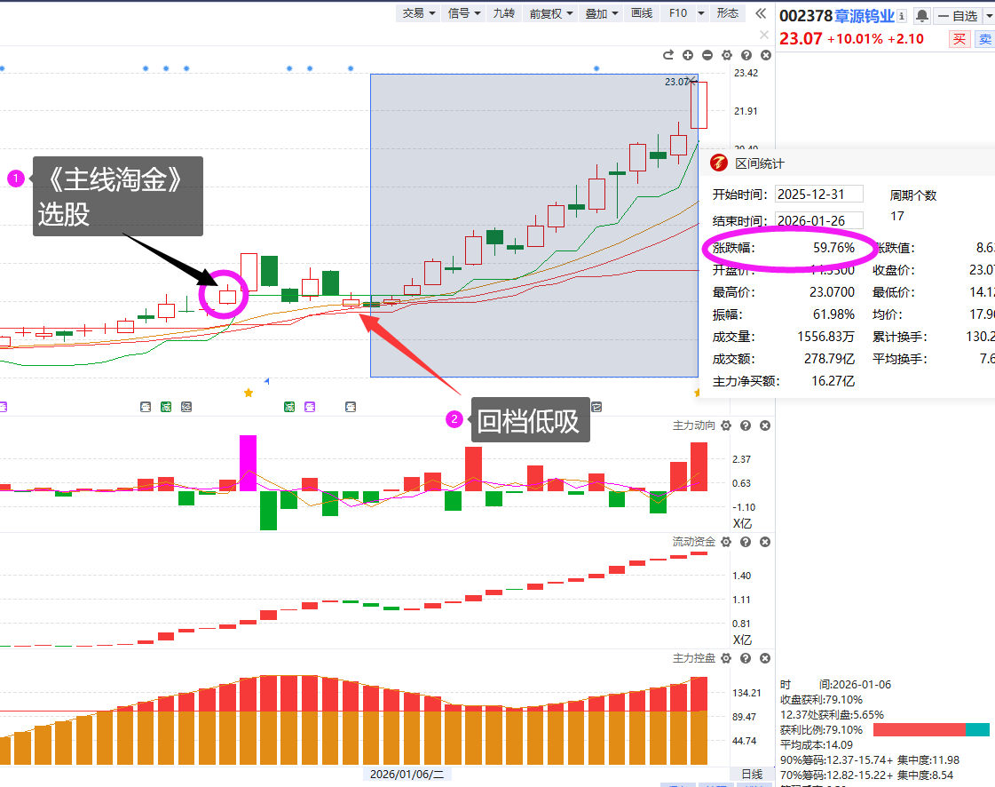
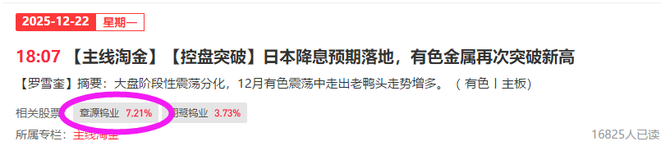
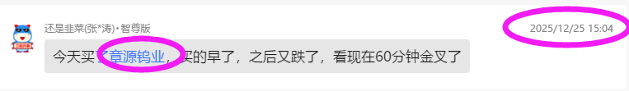
主线淘金：有色（控盘主线）
持仓信号参考：
①牛熊线看趋势
②大单红肥绿瘦
以上为特定条件、特定时间区间下的历史业绩，不代表普遍现象，历史涨幅不预示其未来表现，过往收益亦不代表未来收益承诺。市场有风险，投资需谨慎!

Slide 10
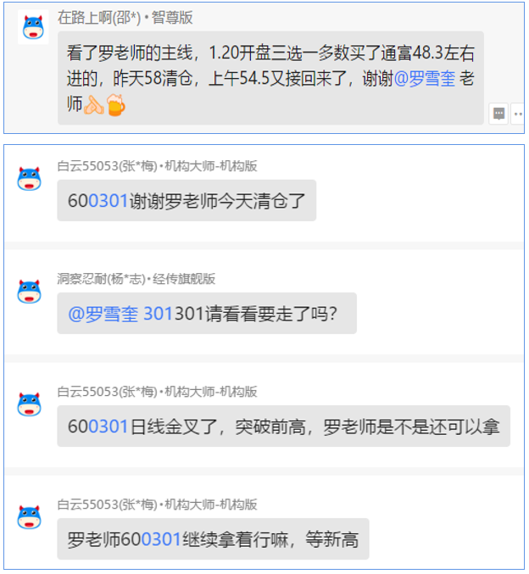
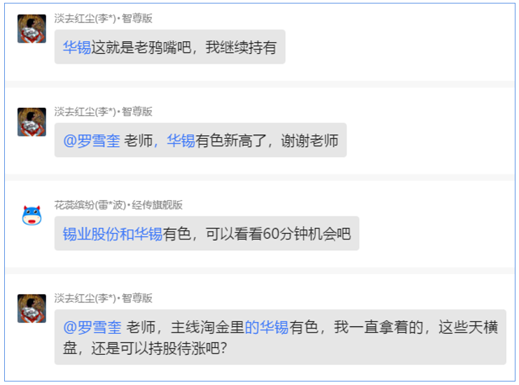
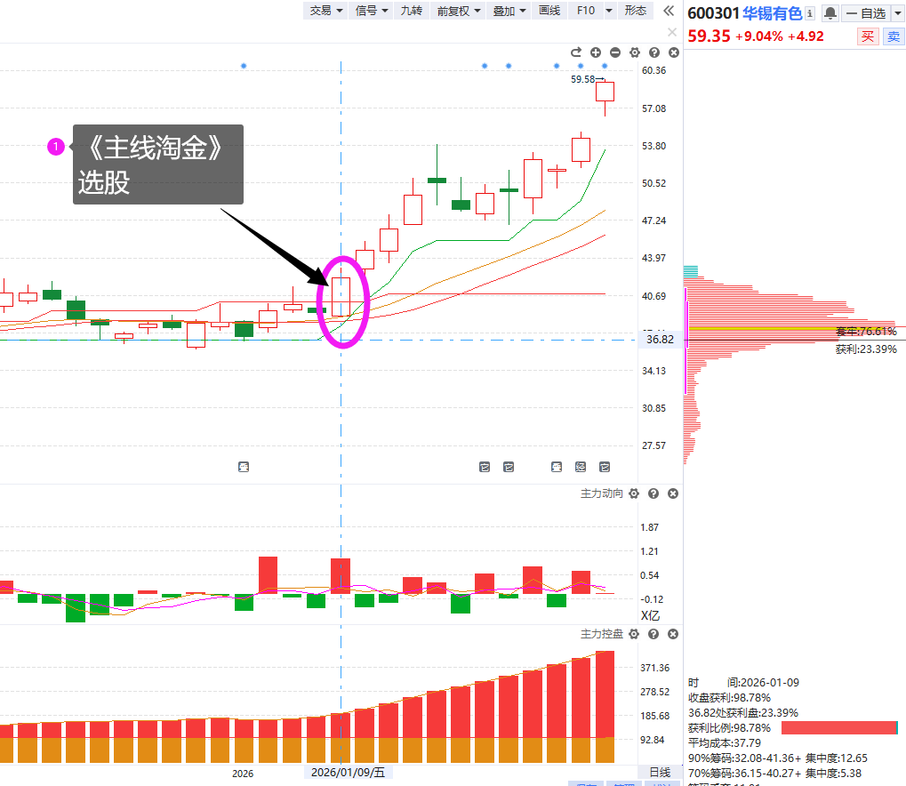
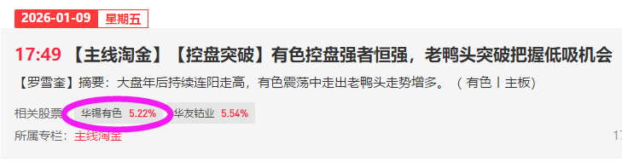
主线淘金：有色（控盘主线）
持仓信号参考：
①牛熊线看趋势
②大单红肥绿瘦
以上为特定条件、特定时间区间下的历史业绩，不代表普遍现象，历史涨幅不预示其未来表现，过往收益亦不代表未来收益承诺。市场有风险，投资需谨慎!

Slide 11
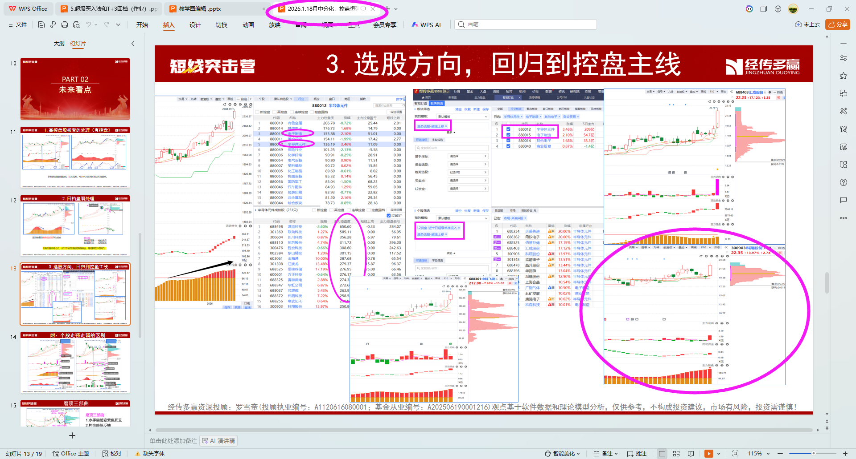
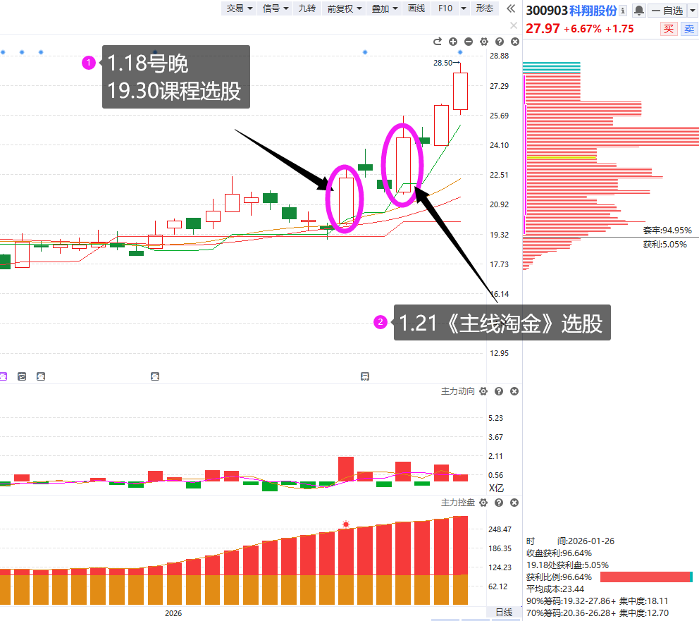
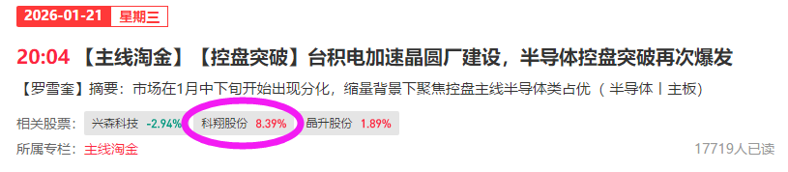
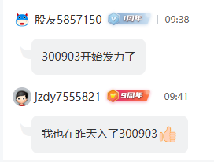


主线淘金：科技（控盘主线）
订阅半年划算
以上为特定条件、特定时间区间下的历史业绩，不代表普遍现象，历史涨幅不预示其未来表现，过往收益亦不代表未来收益承诺。市场有风险，投资需谨慎!

Slide 12
PART 02
未来看点

Slide 13
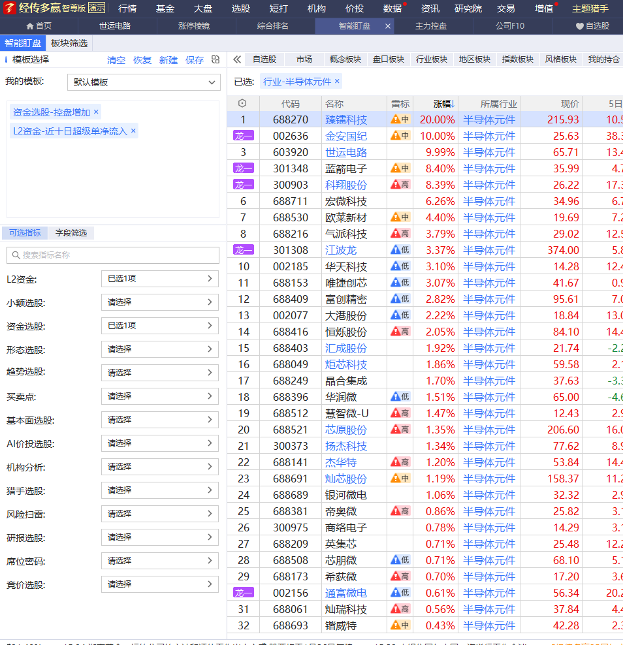
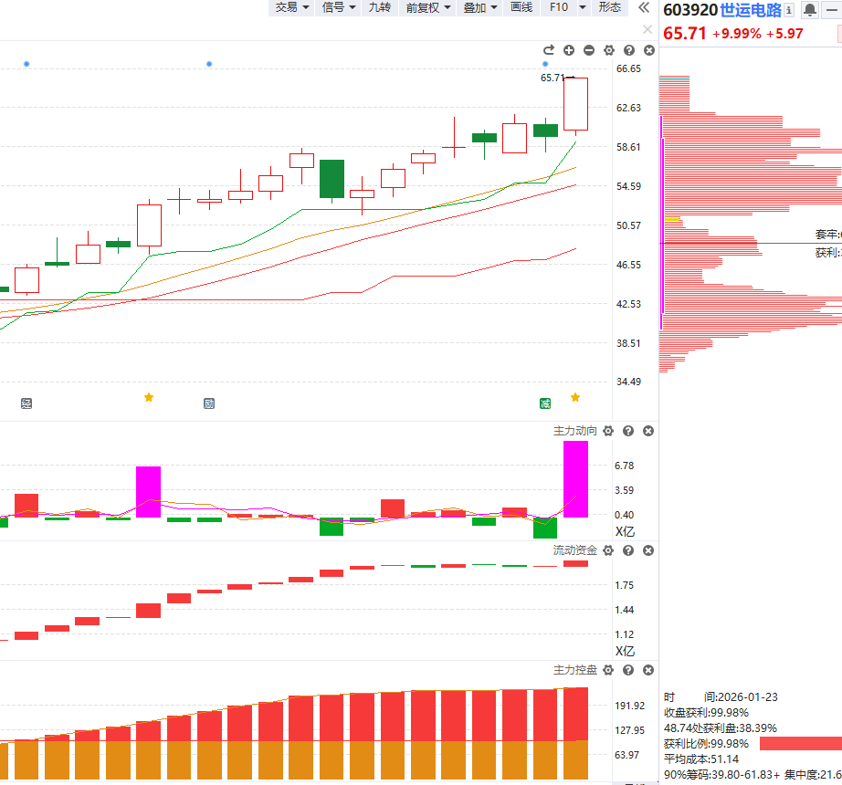
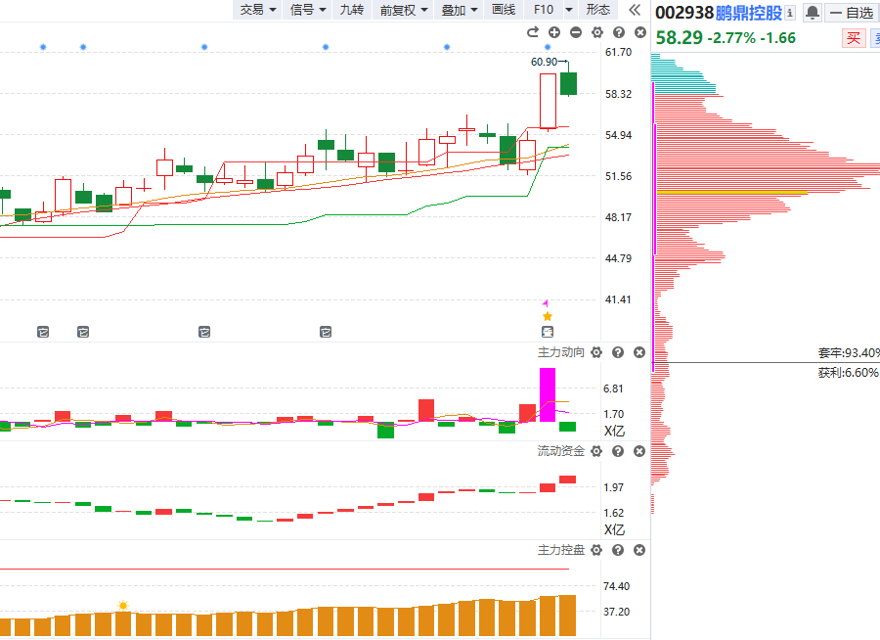
1.控盘主线：科技类（1.25）

Slide 14
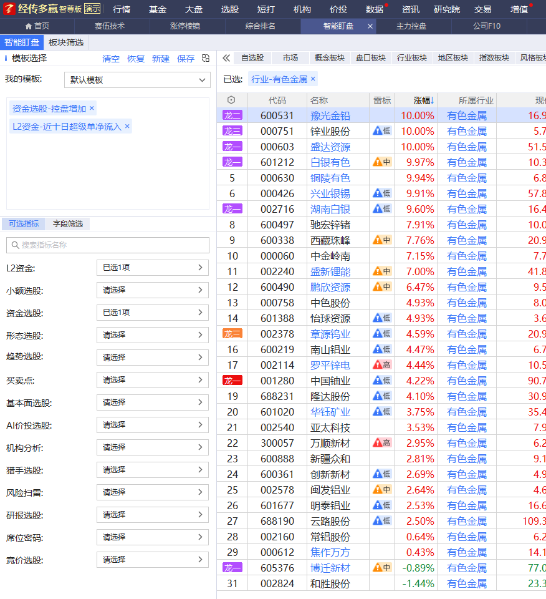
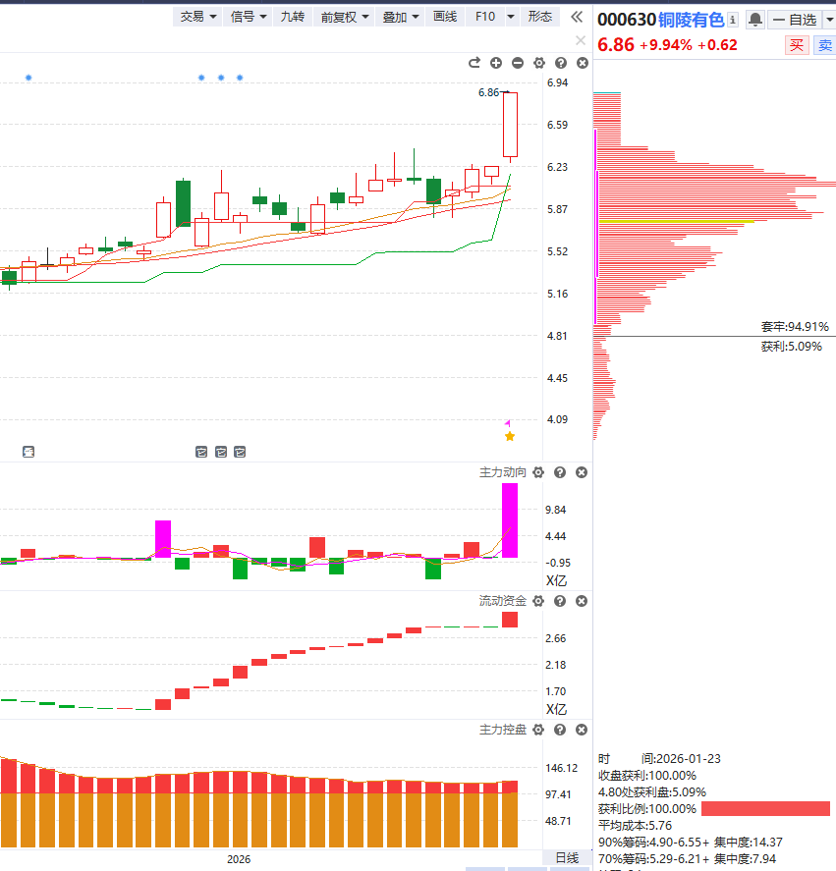
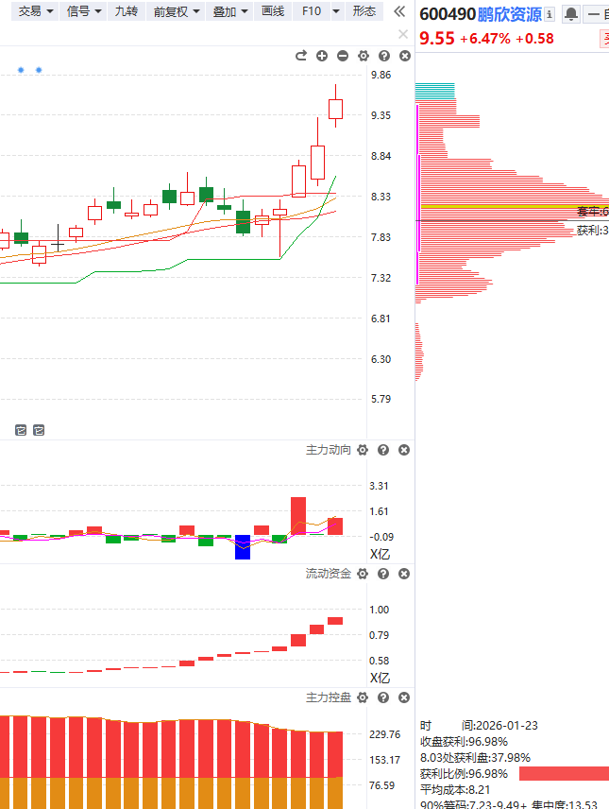
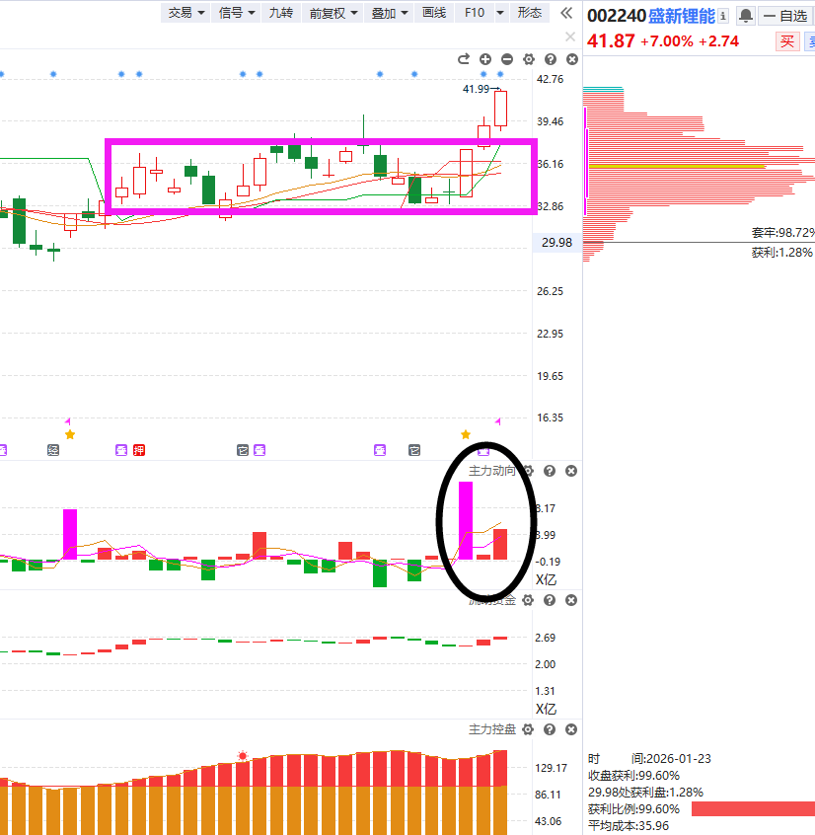
2.控盘主线：有色类（1.26）

Slide 15
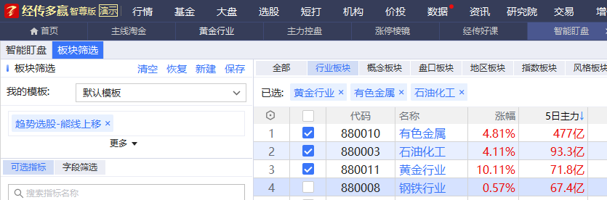
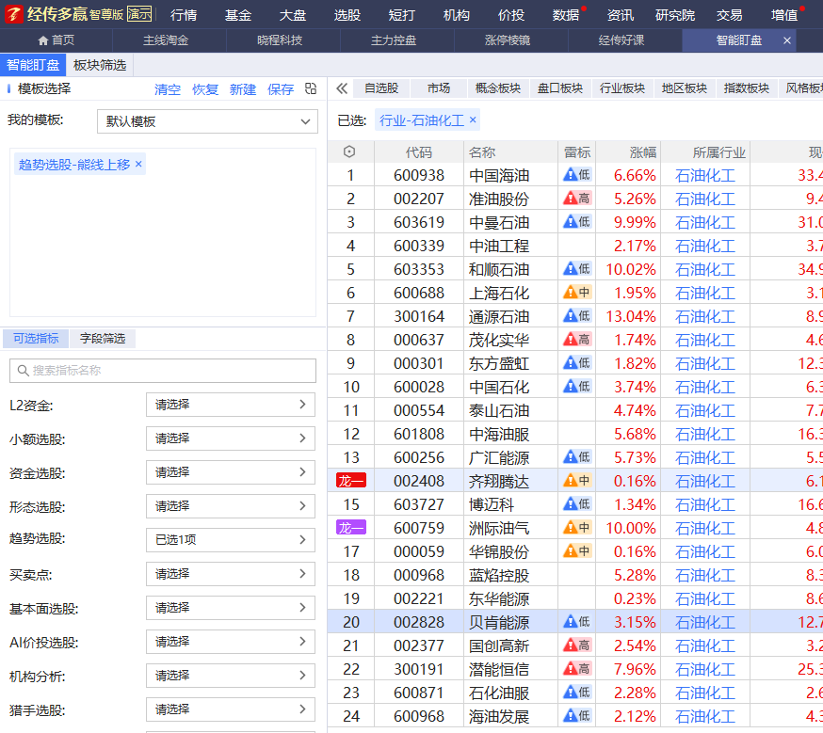
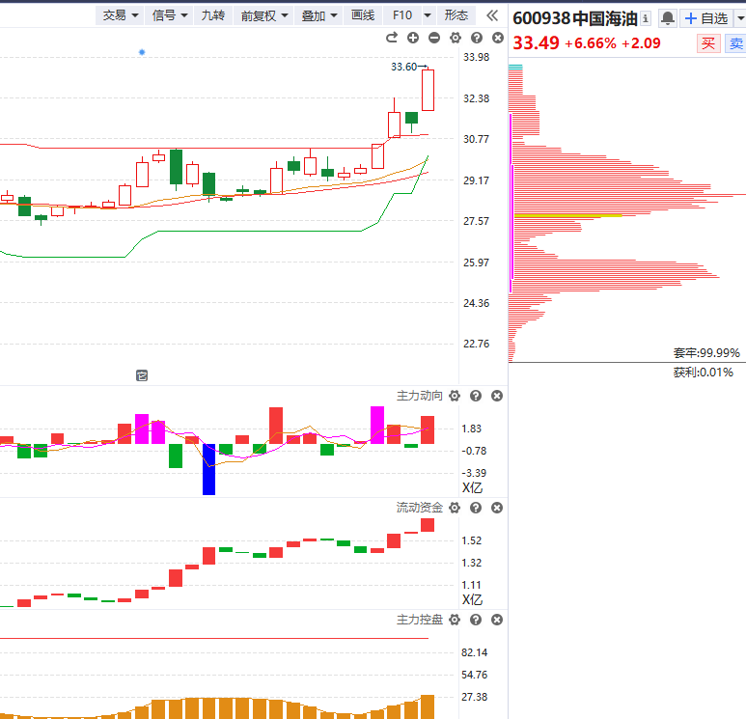
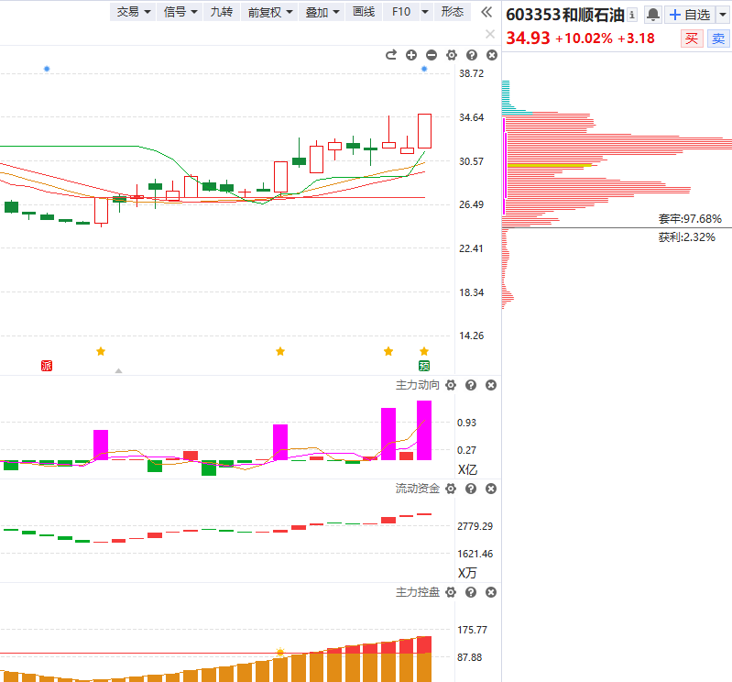
3.短期异动：石油
事件：古巴地缘局势紧张程度加剧，原油的地缘政治风险溢价上升，油价上涨。

Slide 16

十一月行情展望

Slide 17

附：个股走强走弱的区别

Slide 18






附：上涨的承压信号
2.量价（捕捞季节）背离
1.上引线、阴包阳
3.周线死叉，日线回档易破位
4.上涨资金翻绿
5.墓碑量信号
6.买单减少，大卖单出现（L2)

Slide 19


Slide 20



让投资遇见美好
我司所有工作人员均不允许推荐股票、不允许承诺收益、不允许代客理财、不允许合作分成、不允许私下收款，如您发现有任何违规行为，请立即拨打400-9088-988向我们举报！
风险提示：所有信息及观点均来源于公开信息及经传软件信号显示，仅供参考，不构成最终投资依据，软件作为辅助参考工具，无法承诺收益，投资者应正视市场风险，自主作出投资决策并自行承担投资风险。投资有风险，入市须谨慎！

Slide 21
让投资遇见美好
我司所有工作人员均不允许推荐股票、不允许承诺收益、不允许代客理财、不允许合作分成、不允许私下收款，如您发现有任何违规行为，请立即拨打400-9088-988向我们举报！
风险提示：所有信息及观点均来源于公开信息及经传软件信号显示，仅供参考，不构成最终投资依据，软件作为辅助参考工具，无法承诺收益，投资者应正视市场风险，自主作出投资决策并自行承担投资风险。投资有风险，入市须谨慎！

